Slide 1
Život životinja na ostrvima
Život životinja na ostrvima
Život životinja na ostrvima

Slide 2
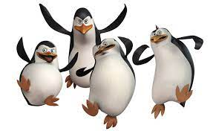
~Madagaskar~
75% životinja koje žive na Madagaskaru mogu se naći samo ovde, pa je to razlog zbog kojih je i čuveni Čarls Darvin dolazio na ovo ostrvo kako bi izučavao životinje. Madagaskar se često naziva izolovanim draguljem koji pruža dom neverovatnim životinskim vrstama i iako je veliki broj ovih životinja ugrožen, one pronalaze način da prežive i da ulepšaju našu planetu.
Najpoznatije životinje su: lemur, kameleon,, mantilla baroni zaba, calumma nasuta guster,, fossa, madagaskarski pacov,prugasti tenrec, madagaskarsa kometa, madagaskarske kukavice, paradajz žaba…

Slide 3
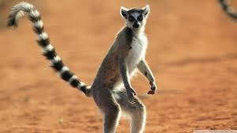
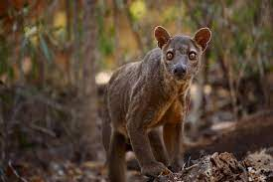
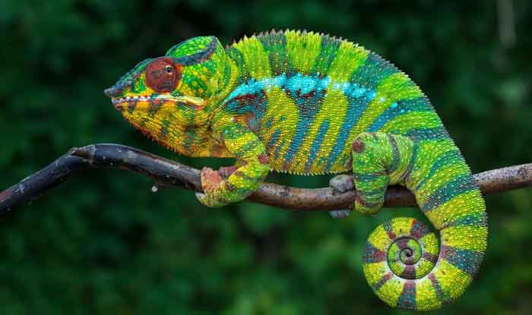
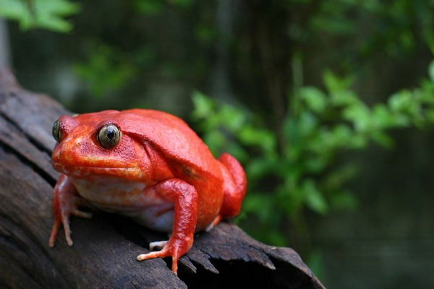
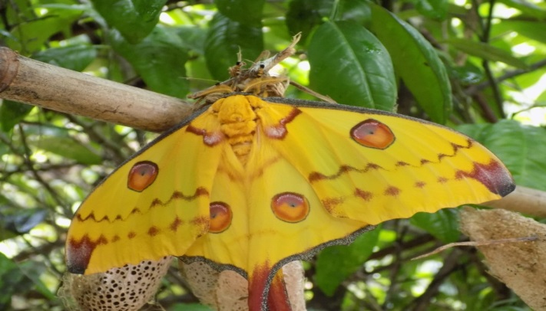
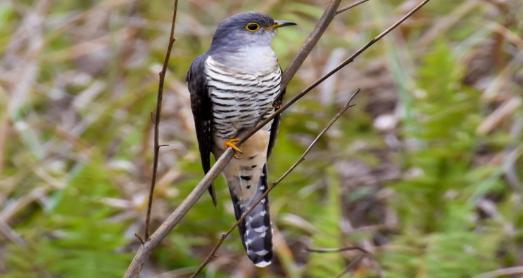

Slide 4
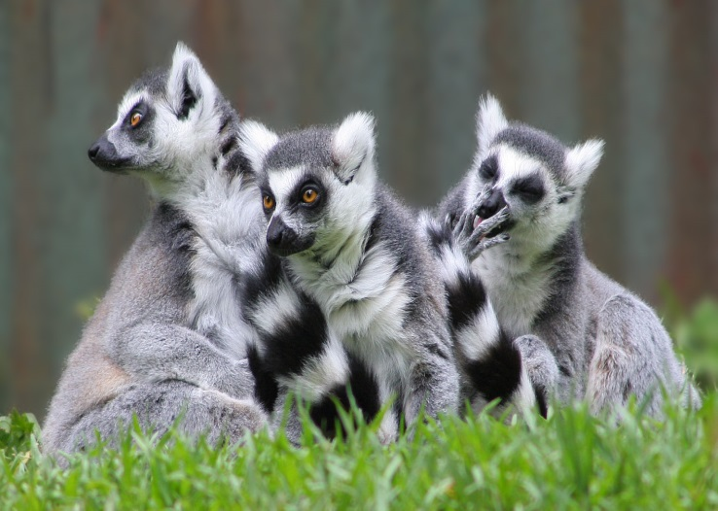
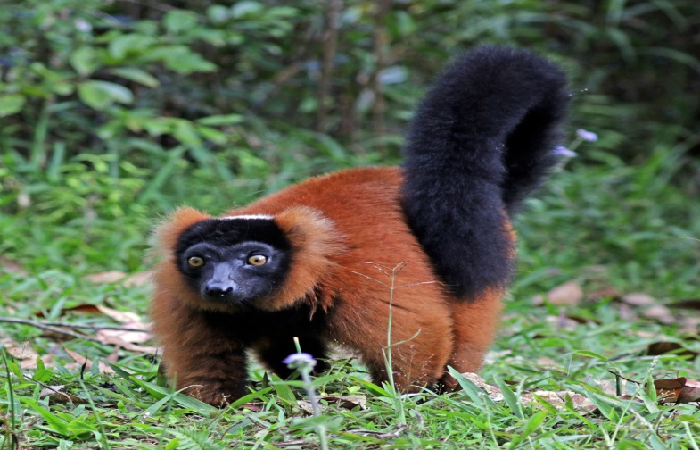
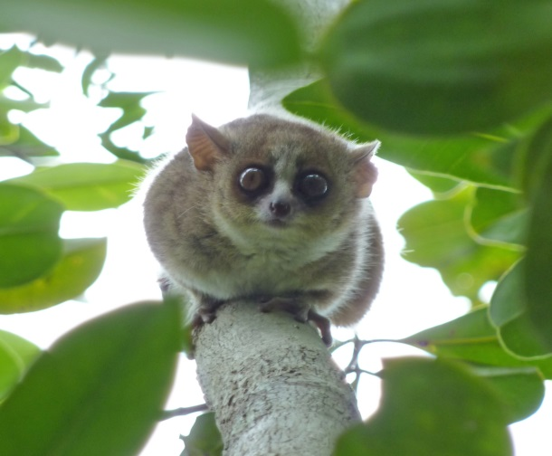
~Lemur~
Lemur je sisar koji pripada redu primata s izduženom njuškom i krupnim očima koje su smeštene sa strane. Svi lemuri se spretno pužu i veru po drveću, pa su zato i nazvani verači. Hrane se voćem, insektima, a ponekad i sitnim pticama i gmizavcima. Ove noćne životinje žive u prašumama Madagaskara, Africi i ponegde u Aziji.

Slide 5
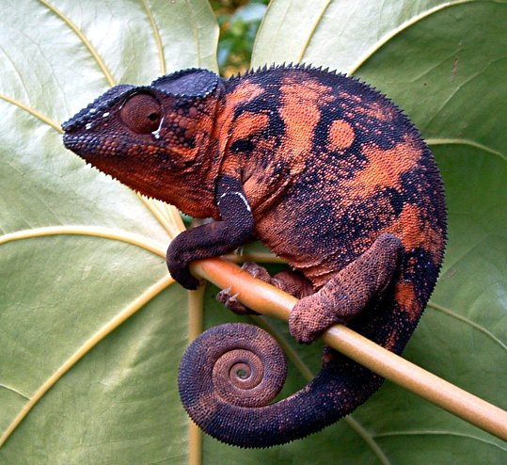
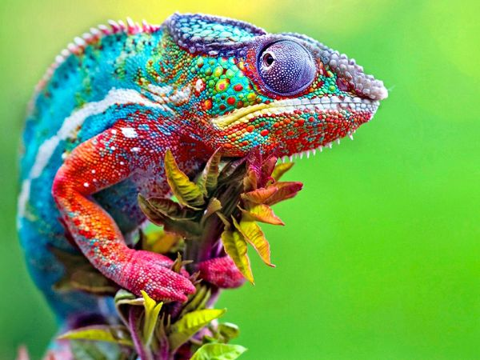
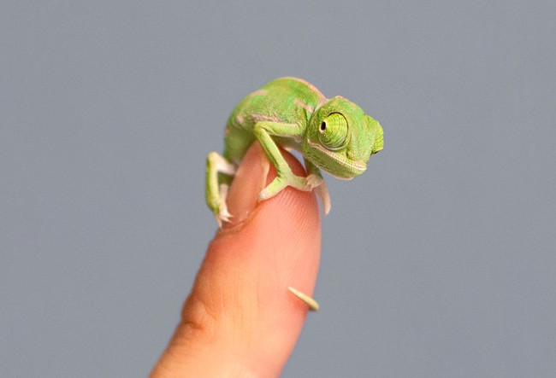
~Kameleon~
Kameleoni su porodica životinja iz reda ljuskaša. Vrste obuhvataju opseg boja, i mnoge od njih imaju sposobnost promene boje. Većina vrsta, a posebno one veće, imaju veliki rep, kojim mogu hvatati grane. Kameleonove oči su nezavisno pokretne, ali pri ciljanju plena, one se koordinirano fokusiraju na plen, pružajući životinjama stereoskopski vid.

Slide 6
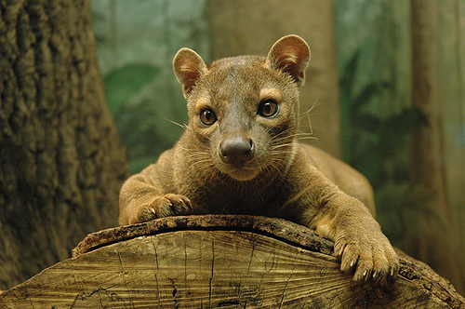
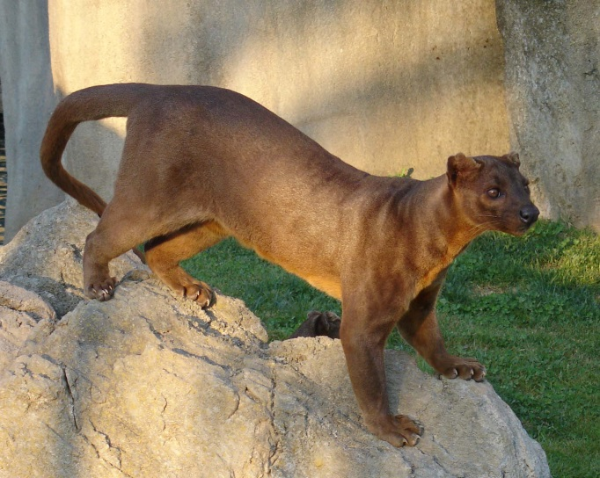
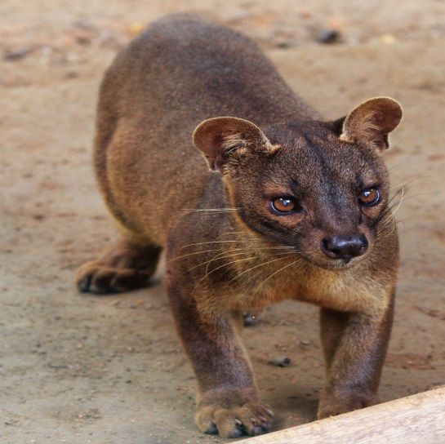
~Fossa~
Fossa је vrsta sisara iz porodice Madagaskarskih zveri,endemit je Madagaskara. Stanište vrste su šume.Vrsta je rasprostranjena od nivoa mora do 2.600 мetara nadmorske visine. Ova vrsta se smatra ranjivom u pogledu ugroženosti.

Slide 7
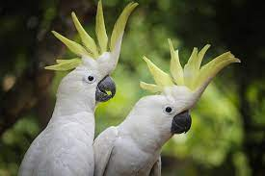
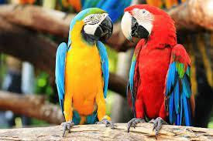
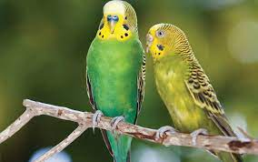
~Papagaj~
Papagaji su red ptica kome pripadaju 372 vrste u 86 rodova. Za ovaj životinjski red karakteristični su jak zakrivljen kljun prilagođen velikom broju aktivnosti, uspravan stav i jake noge sa zigodaktilnim stopalima. Većina papagaja su uglavnom zeleni, dok su neke vrste šarene. Što se tiče veličine, ovo je najraznovrsnija klasa ptica. Papagaji se hrane semenom, orasima, voćem, izdancima i drugom biljnom hranom. Neke vrste se hrane insektima i malim životinjama.

Slide 8
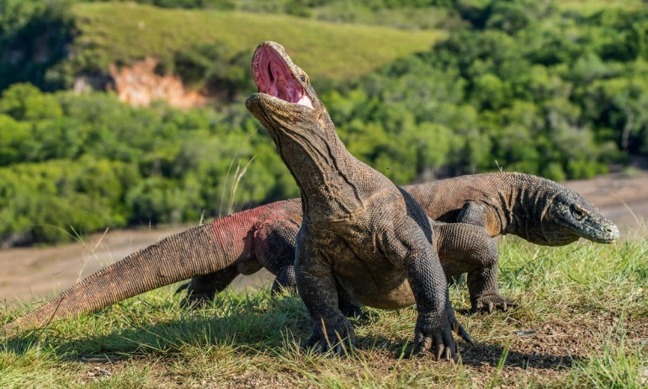
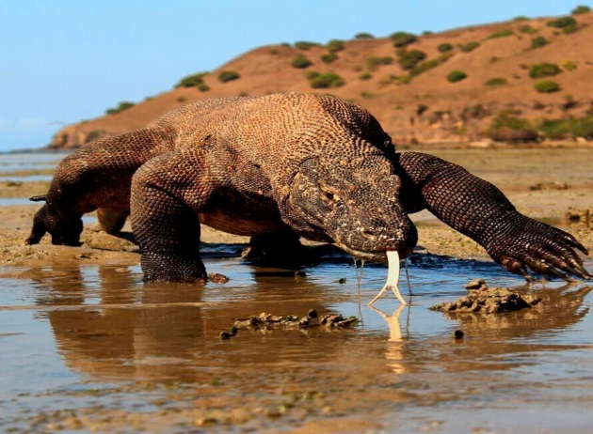
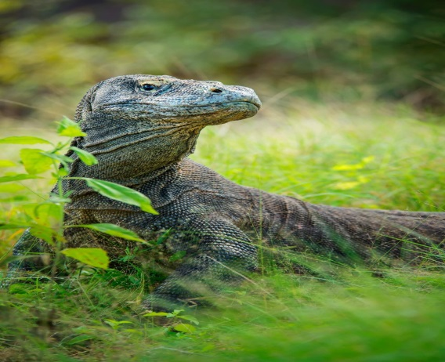
~Komodski zmaj~
Komodski zmaj je najveći živi gmizavac iz reda guštera koji potiče sa Indonezijskih ostrva Komodo, Rinka i Flores Može narasti do 3 metra i dostignuti masu od 80 do 140 kg. Član je porodice varana. Mesožderi su i love živi plen šunjajući se. Komodski zmajevi jedu bilo koju životinju koju pronađu i mogu savladati, od veličine divlje svinje, jelena, do nekad čak i bizona, a napadaju i ljude i jedu ljudska trupla ako ih se domognu.

Slide 9
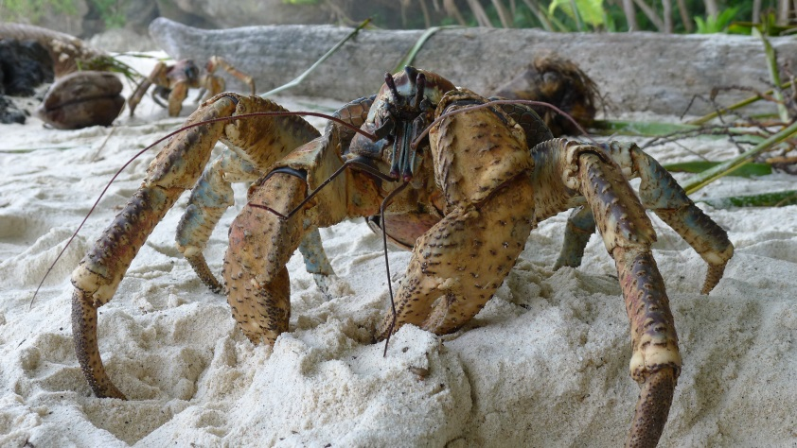
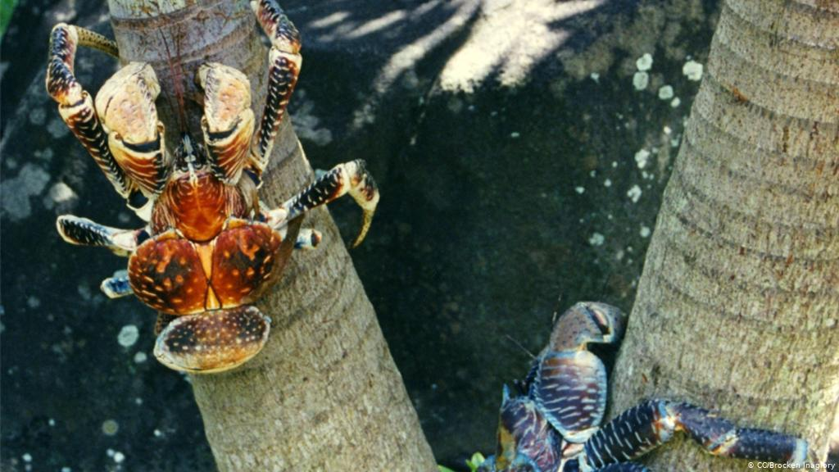
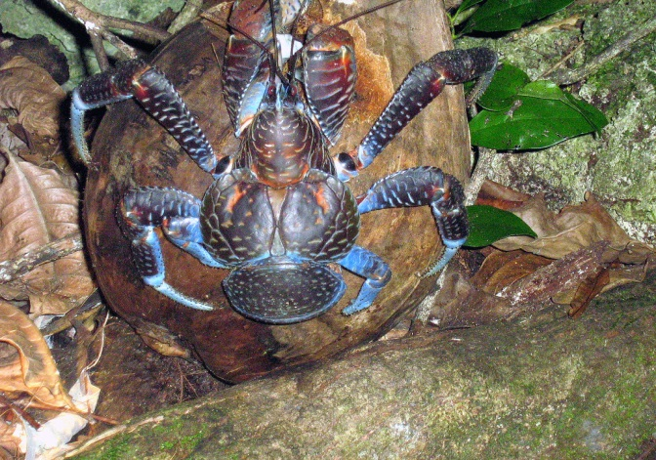
~Rakovi pljačkaši~
Rakovi pljačkaši su teški do četiri kilograma, raspon nogu može biti i čitav metar. To ove rakove čini najvećim kopnenim rakovima na svetu. Nastanjuju pacifički prostor, recimo Božićna ostrva severozapadno od Australijskog kontinenta, a južno od Jave. Ako ih prevezete kilometar od staništa, u bilo kom pravcu, za samo nekoliko sati će uspeti da se vrate na početnu poziciju.

